Slide 1
Ночлеги и привалы

Slide 2
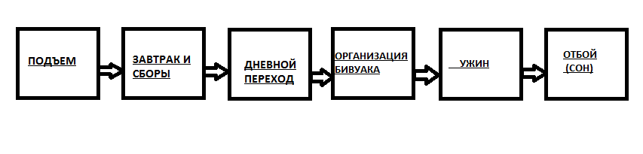
Режим дня в походе
от 40 мин. до 2 часов
3-4 часа
8-10 часов
От 6 до 9 часов

Slide 3
График дневных переходов
По классике*: 30+5, 30+10, 45+10..15, 50..55+10..15
_____________________________________________________________
*-в нормальных погодных условиях, в зависимости от высоты, крутизны склонов, веса рюкзаков, состояния участников
Первый утренний переход для подстраивания к
ритму нагрузок может быть - 20+5 мин.
В плохую погоду переходы удлиняются
(50+10, 55+5, 60+10, 90+10, 120+10..15).

Slide 4
Окончание дневного перехода определяется …
целью
рельефом на месте ожидаемого бивака (для производства бивачных работ в светлое время)
другими причинами (испортилась погода, темнота, усталость, травмы) => т.н. вынужденная ночевка

Slide 5
По продолжительности привалы делятся на…
малые привалы (для отдыха, переодевания, ремонта)
обеденные привалы
ночевки
дневки (полудневки)

Slide 6
Малые привалы
это наиболее короткие остановки в пути.
Место малого привала определяется преимущественно временем переходов.
Время пути к намеченной цели часто измеряется количеством переходов.
Время прибытия отсчитывается по приходу последнего.

Slide 7
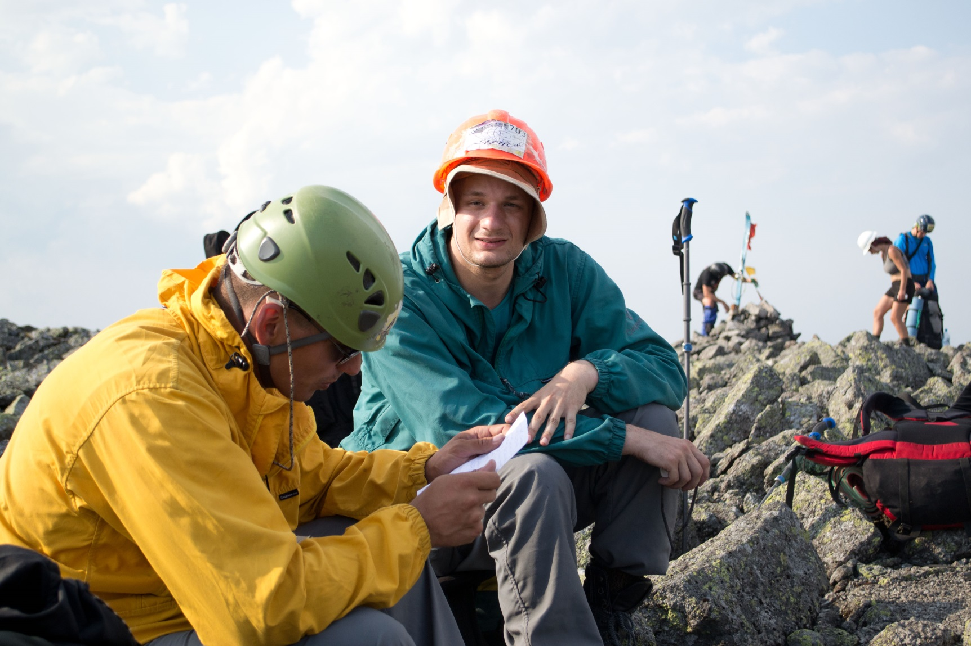
Малые привалы (на перевале)

Slide 8
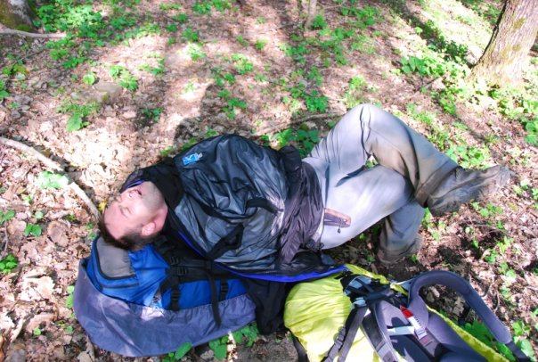
Малые привалы (сон)

Slide 9
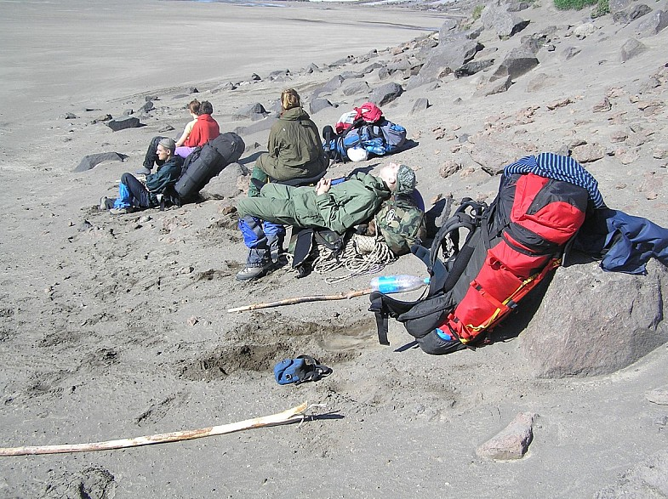
Малые привалы (на склоне)

Slide 10
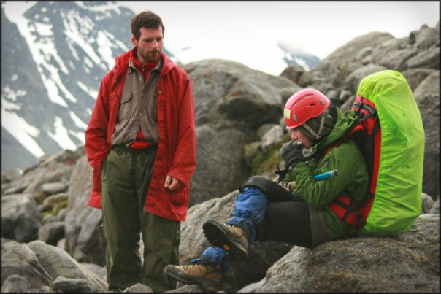
Малые привалы (на удобном камне)

Slide 11
Обеденные привалы
Горячий обед: более длительные остановки для отдыха и питания.
Сухой обед: занимает менее часа, используется для экономии светового времени.
В любом походе как правило использую оба типа обедов, но сухие – чаще.

Slide 12
Выбор места для обеденного привала:
безопасность
наличие воды
наличие дров
эстетизм и комфорт

Slide 13
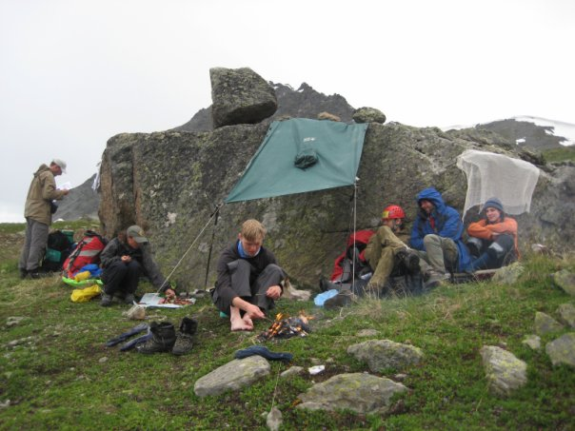
Примеры обеденного привала
(укрытие от ветра и дождя)

Slide 14
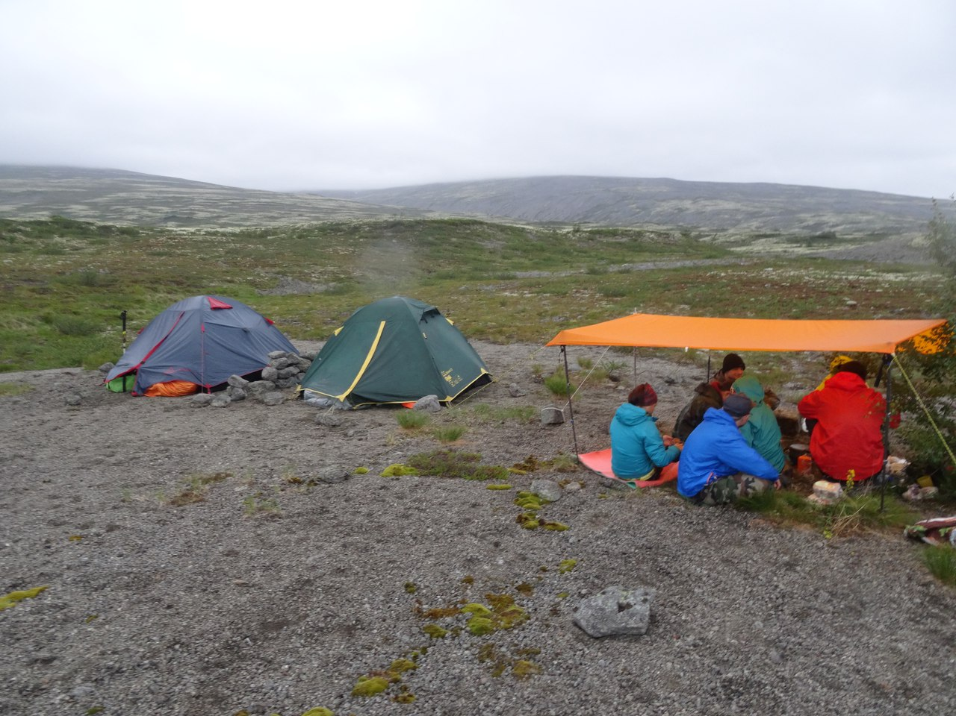
Примеры обеденного привала
(укрытие от ветра и дождя)

Slide 15
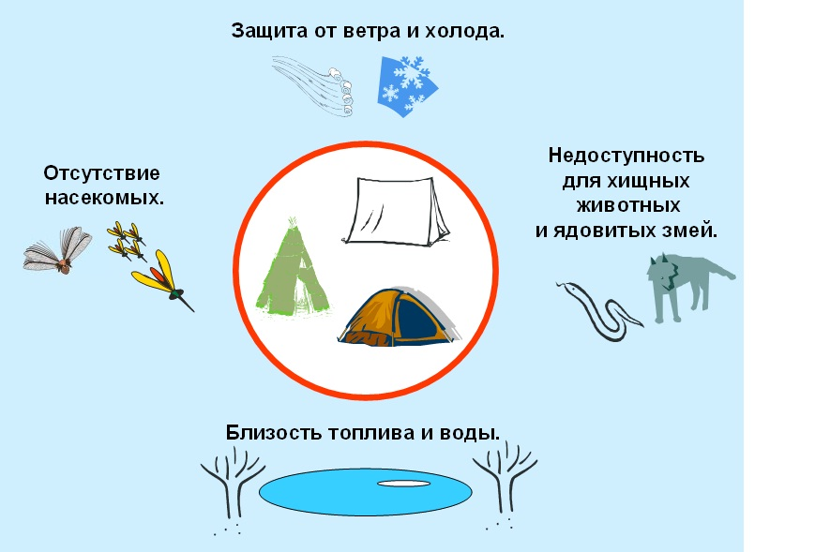
Бивак (устар. бивуак)
это стоянка для ночлега вне населенного пункта; временное месторасположение путешественников, лагерь туристов, альпинистов и т.п

Slide 16
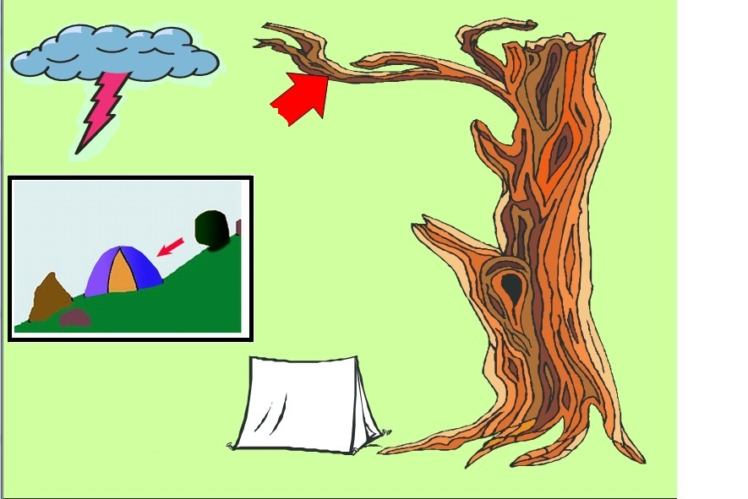
Безопасность при выборе ночлега: опасные факторы

Slide 17
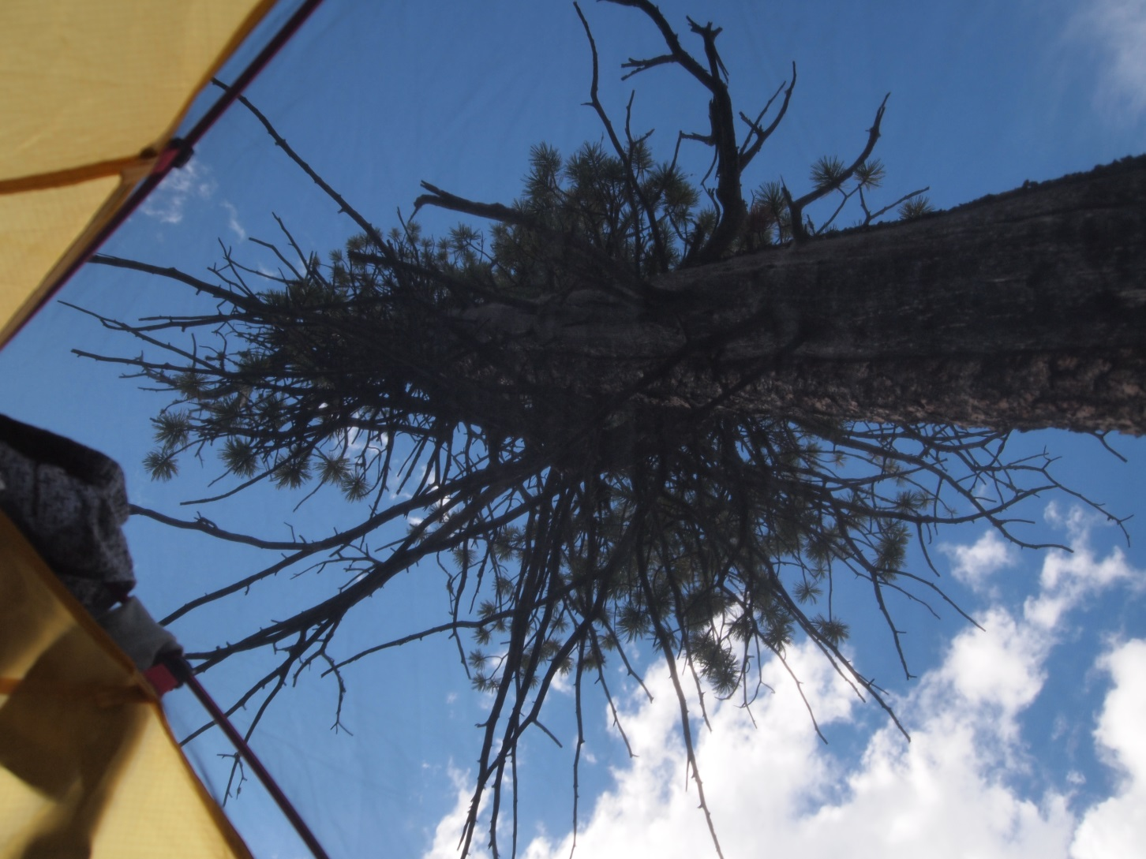
Безопасность при выборе ночлега: опасные факторы

Slide 18
Безопасность при выборе ночлега
Учитывать опасность:
Падающих камней
Падающих деревьев
Резких порывов ветра
Нежелательных гостей (особенно вблизи населенных пунктов)
Диких зверей и насекомых

Slide 19
Безопасность при выборе ночлега
Не организовывать стоянку:
В ущельях, где возможен камнепад или сход снега и льда
На дорогах
В устьях высохших рек
Вблизи населенных пунктов
В местах выпаса скота
При организации стоянки важно понимать, что мы здесь гости, и окружающий мир может очень быстро измениться

Slide 20
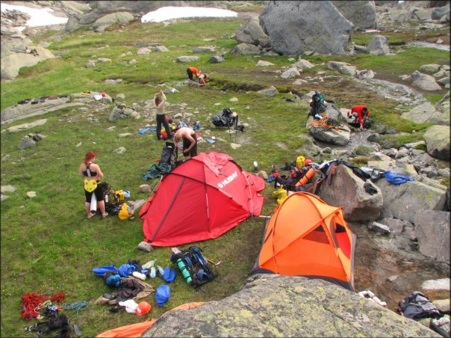
Удачный выбор места ночлега

Slide 21
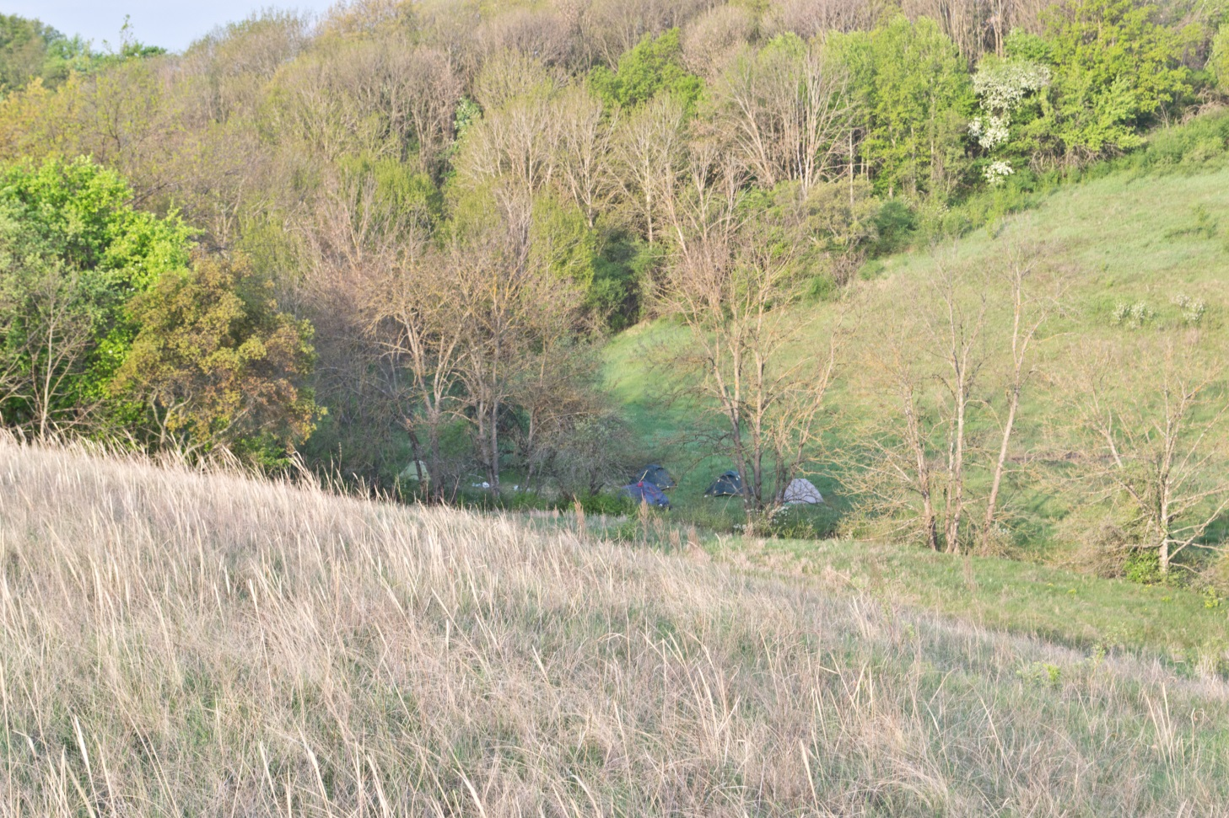
Удачный выбор места ночлега

Slide 22
Организация работ на бивуаке
подготовка площадок под палатки и их установка;
заготовка дров и воды;
приготовление пищи.
Все работы на биваке желательно
проводить параллельно, т.е. одновременно

Slide 23
Дежурства на бивуаке
Два основных варианта:
дежурные встают на 30-40 минут раньше группы;
дежурные встают вместе с группой, но им может потребоваться помощь других участников для подготовки к выходу.
Все работы на биваке желательно
проводить параллельно, т.е. одновременно

Slide 24
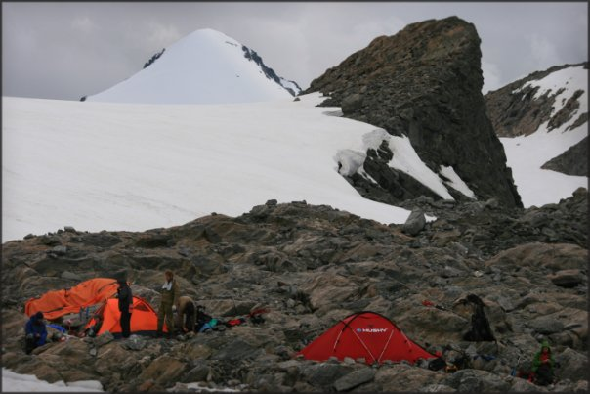
Ночевка вне зоны леса

Slide 25
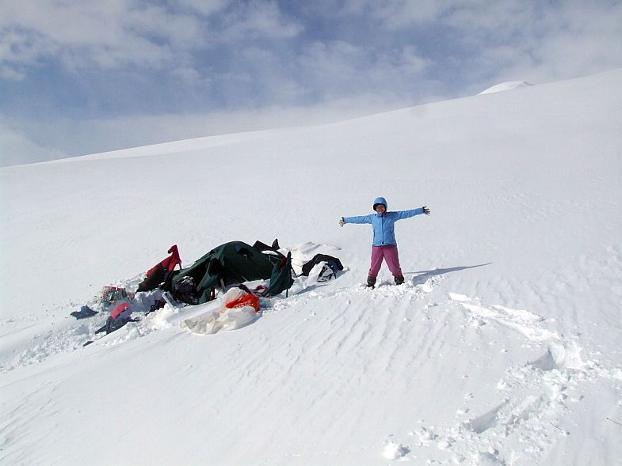
Ночевка вне зоны леса

Slide 26
Дневка
-это когда группа останавливается на отдых на
сутки (или полуднёвка- отдых на полндя).
Дневки организуются с целью более полного восстановления сил
Желательно делать дневки на каждый 8-11 день маршрута
Полезно по возможности помыться или вообще организовать баню.

Slide 27
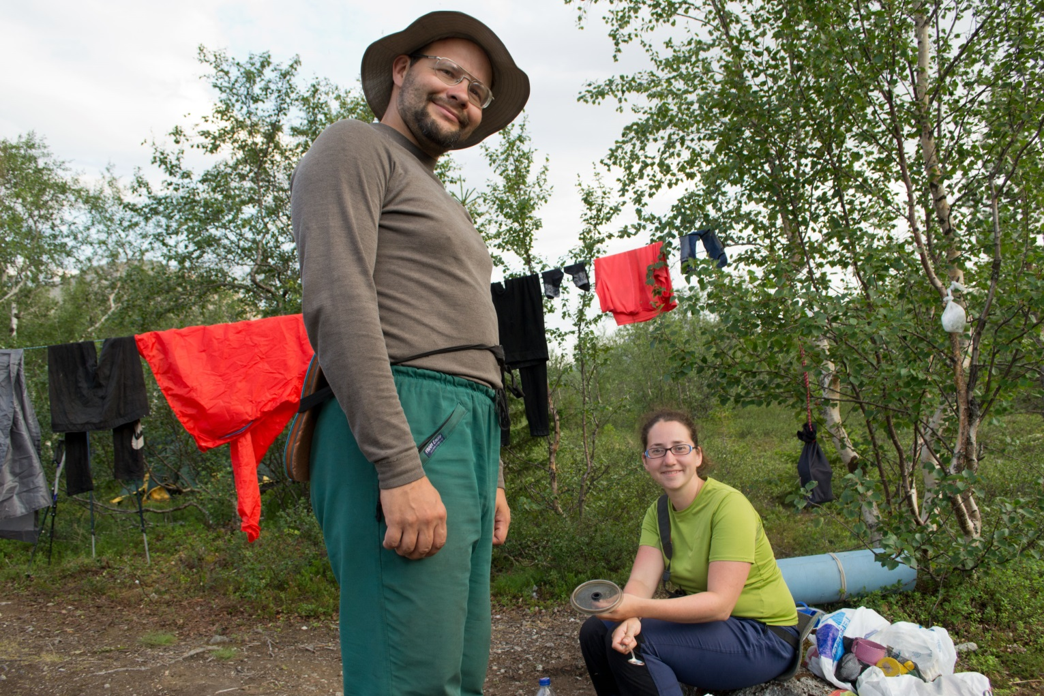
Дневка: что можно делать?

Slide 28
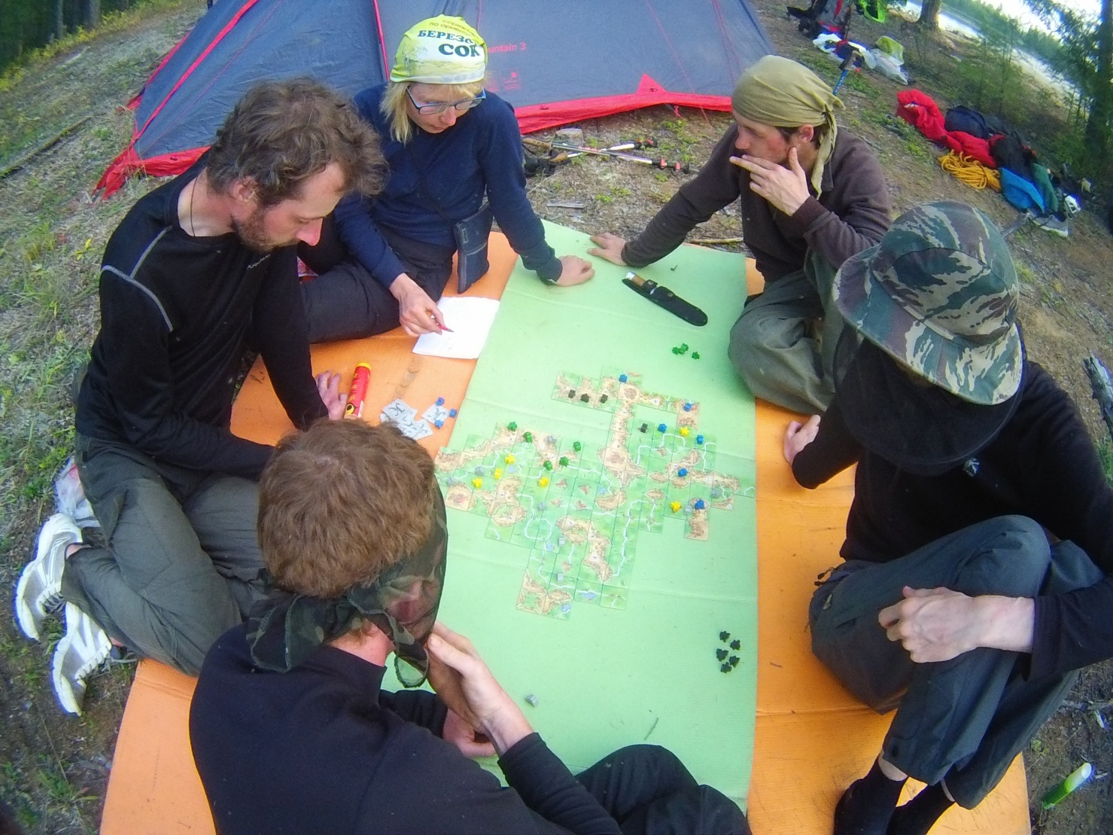
Дневка: что можно делать?

Slide 29
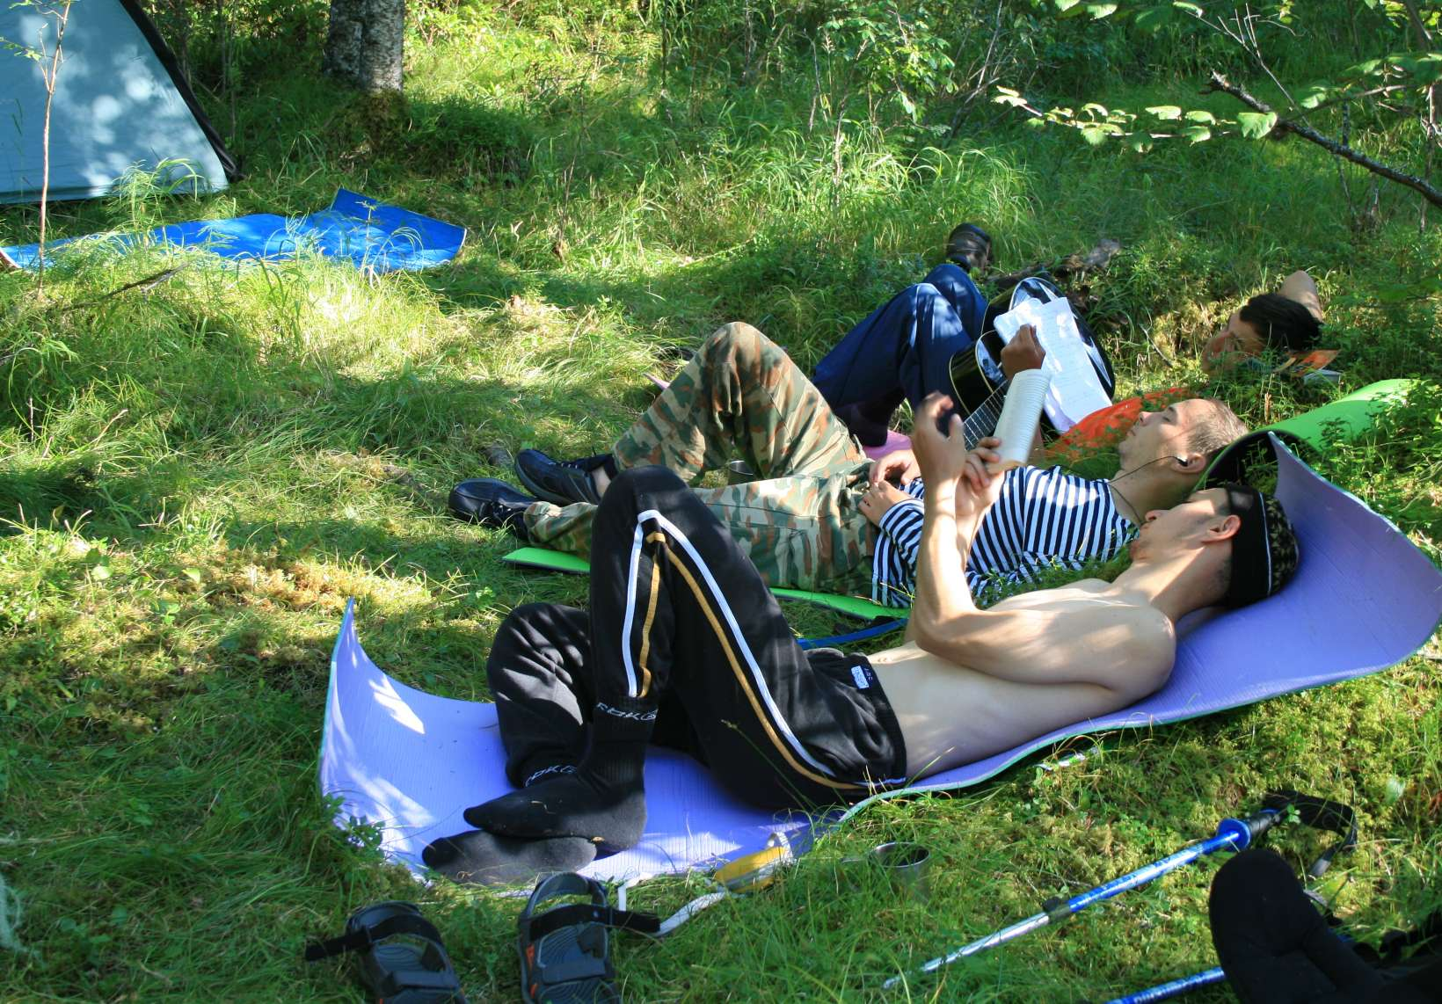
Дневка: что можно делать?

Slide 30
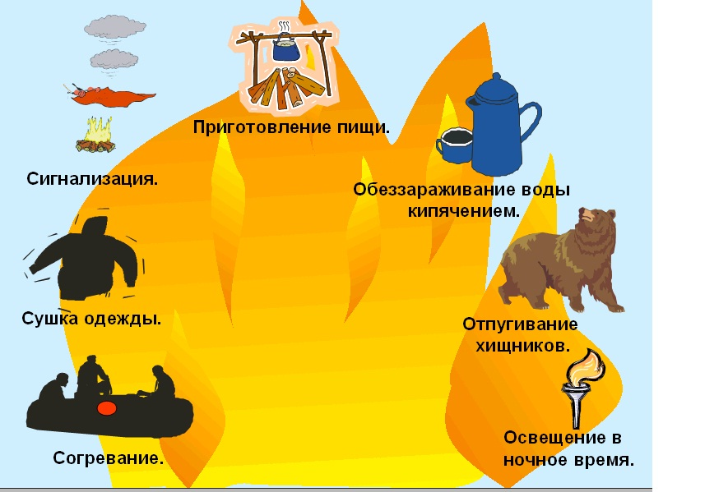
Разведение костров

Slide 31
Выбор места для костра
не менее 5 метров от палаток;
укрыто от ветра и дождя каким-либо естественным укрытием;
в радиусе 1-го метра расчистить от всего, что способно гореть;

Slide 32
Для разведения костра
Спички в герметичной упаковке обязательны у каждого участника похода.
Также используют т.н. костровой набор. В него могут входить:
Сухой спирт, сухое горючее
Небольшой запас бересты
Оргстекло
Резина, парафин
Огниво

Slide 33
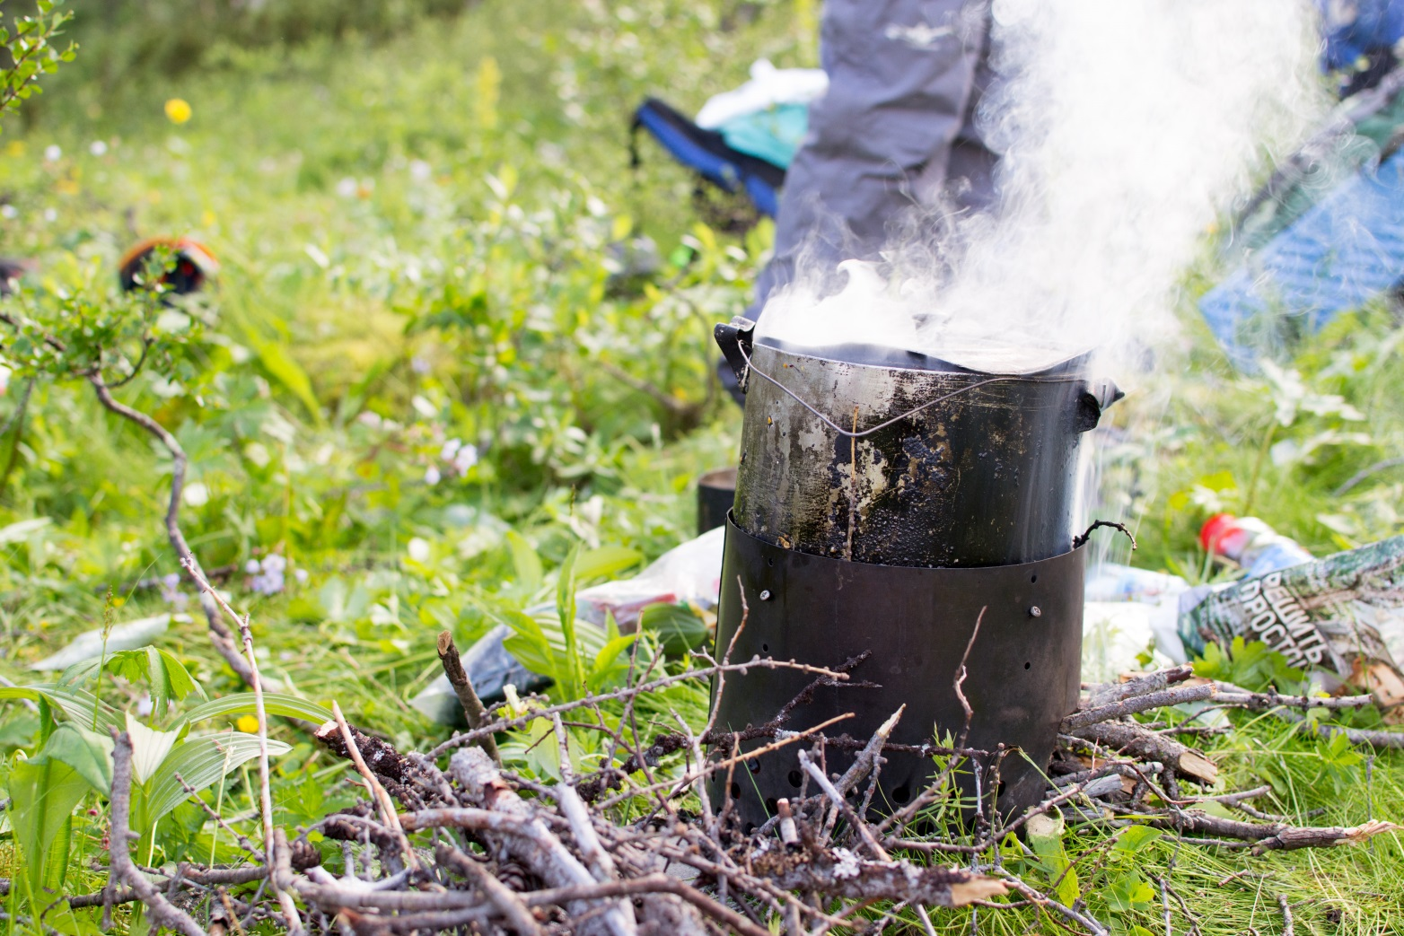
Другие варианты приготовления пищи на огне

Slide 34
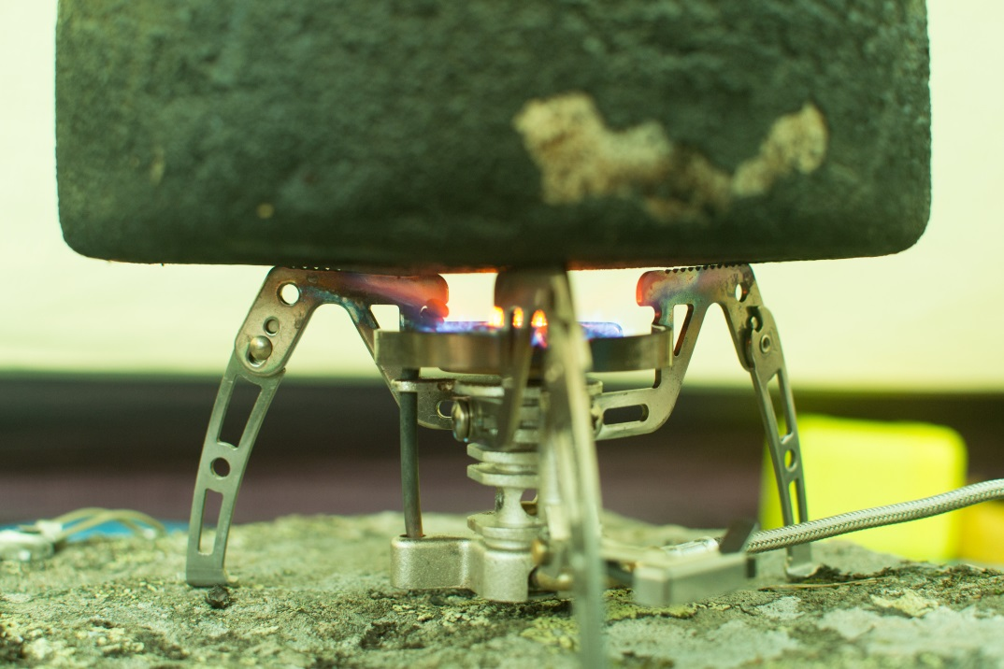
Опасность использования газовой горелки ВНУТРИ палатки
Работающая горелка (особенно типа jetboil) «съедает» кислород
Горелка выделяет углекислый газ

Slide 35
Экология
Весь мусор после бивуака сжигается, а банки обжигаются, потом плющатся камнями и закапываются в грунт или закладываются под валуны. Ещё лучше унести банки вниз.
покидая место бивака, следует обязательно залить костер

